Slide 1
Территориальное управление автомобильных дорог Новосибирской области
«О ходе реализации мероприятий, направленных на ликвидацию участков концентрации дорожно-транспортных происшествий и снижение основных показателей аварийности на автомобильных дорогах Новосибирской области»

Slide 2
Динамика количества ДТП за январь-декабрь 2019 - 2020 гг.

Slide 3
Динамика количества ДТП за январь-декабрь 2019 - 2020 гг.
Показатели | 2019 год | 2020 год | рост «+», снижение «-»
 |  |  | в единицах | в %
1 | 2 | 3 | 4 | 5
Всего ДТП | 346 | 339 | -7 | -2%
погибших | 101 | 91 | -10 | -10%
раненых | 453 | 464 | +11 | +2,4%

Slide 4
Основные виды нарушений ПДД

Slide 5
Анализ количества ДТП

Slide 6
Основные недостатки транспортно-эксплуатационного состояния в местах совершения ДТП

Slide 7
Распределение показателей аварийности в местах концентрации ДТП по годам

Slide 8
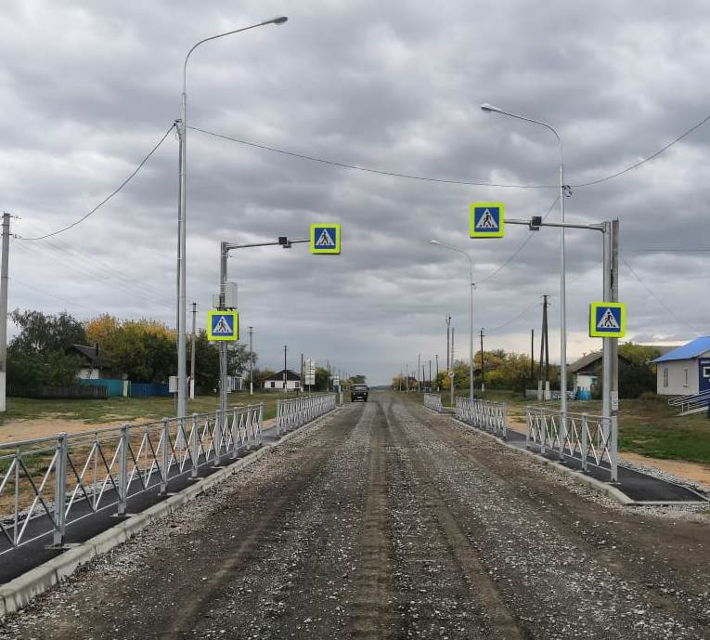
Оборудование пешеходных переходов у детских учреждений

Slide 9
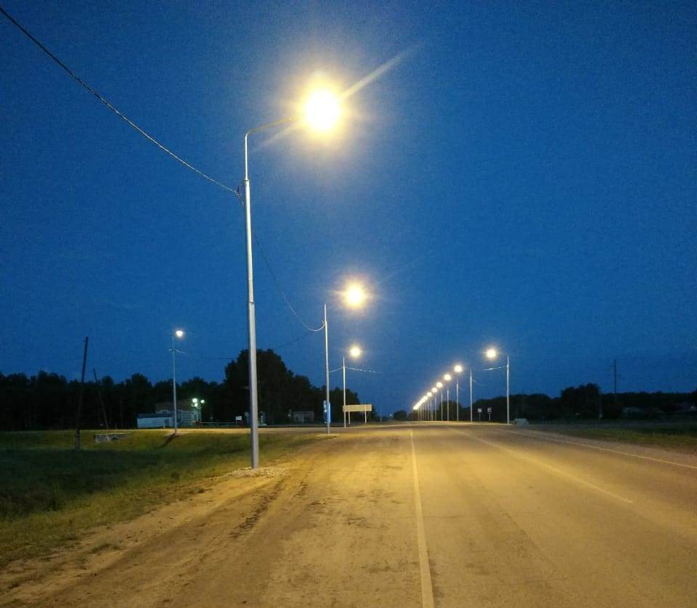
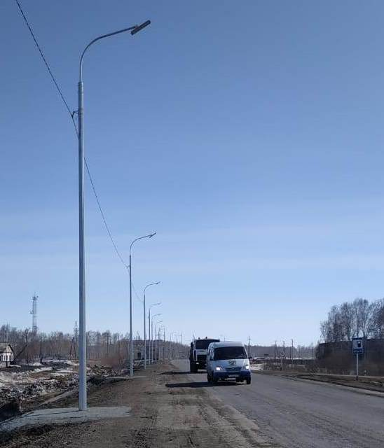
Устройство стационарного искусственного освещения

Slide 10
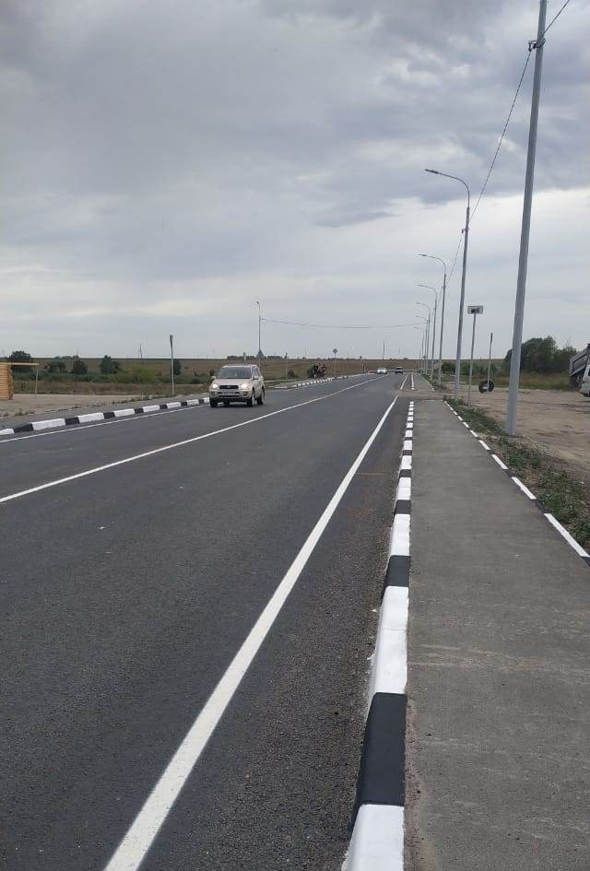
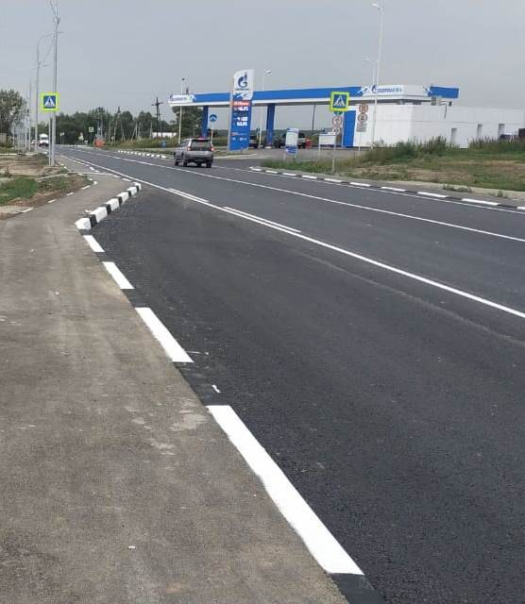
Устройство недостающих тротуаров

Slide 11
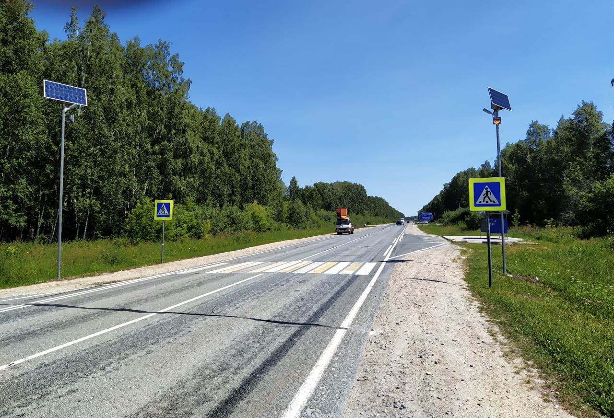
Обустройство пешеходных переходов освещением, светофорами Т.7, с автономными источниками

Slide 12
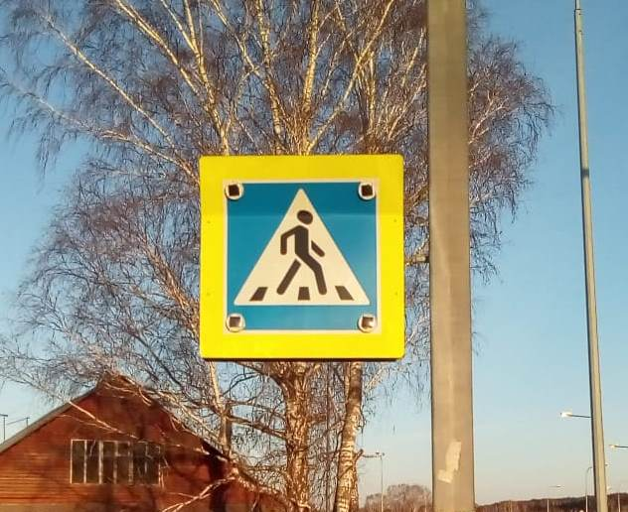

Светодиодные импульсные индикаторы
«компо-сигнал»

Slide 13
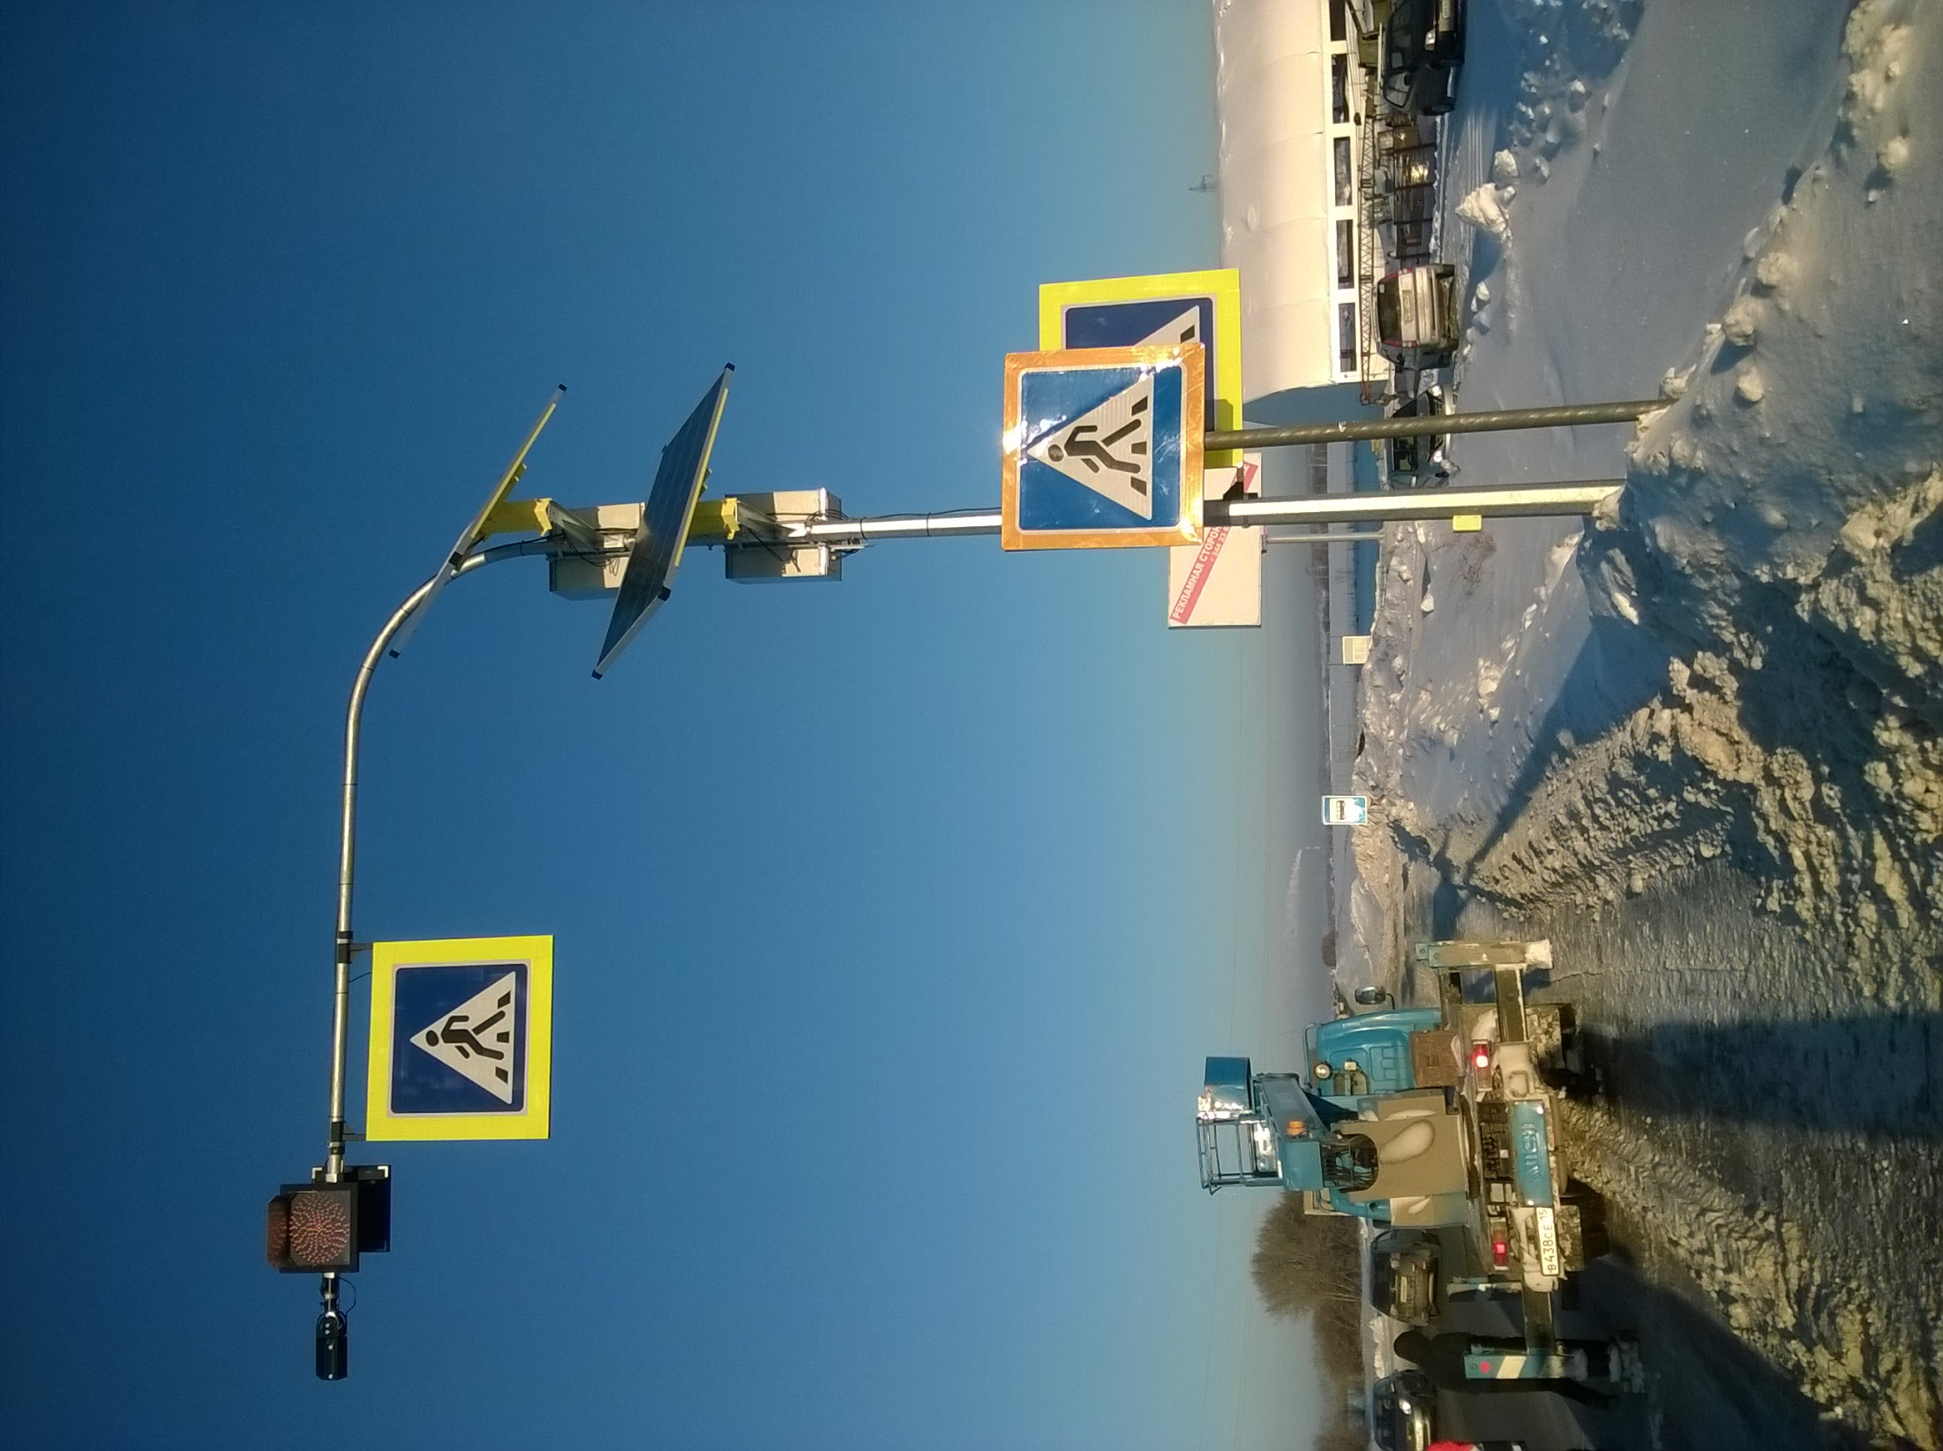
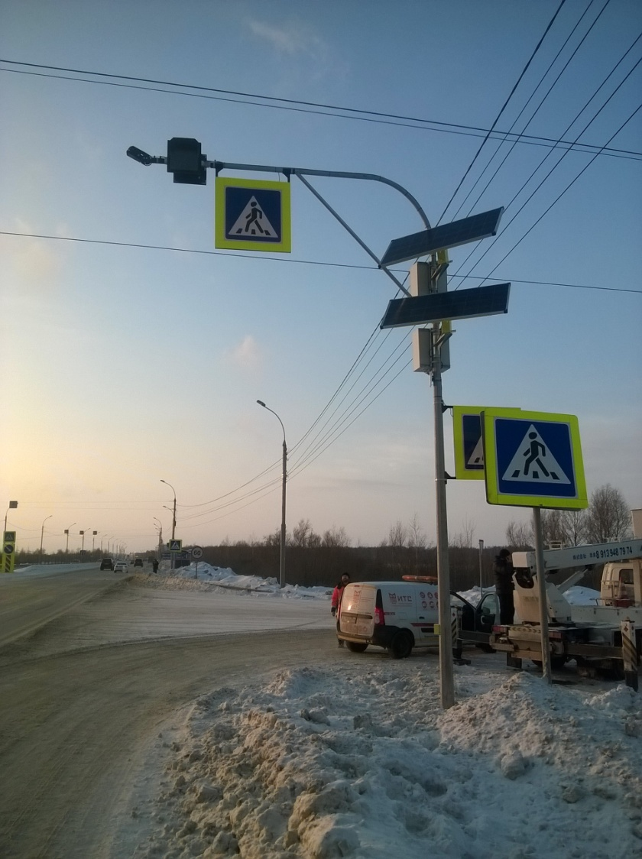
Обустройство пешеходных переходов, автономными дорожных знаками, светофорами Т.7

